Slide 1




１０分でわかる！
不動産投資の基本

Slide 2



登場人物
あ
35歳、会社員、年収520万。 おひとりさまを満喫したが、
老後2,000万円問題を機に老後資金が不安になった。
優香
既婚、１児の母。 看護師でパート勤務。優香とは大学時代の同級生。 独身時代に投資マンションを2部屋購入している。
彩子
不動産投資会社出身のファイナンシャルプランナーです。
FPの観点から様々なアドバイスをします！
FP 久保

Slide 3
久しぶりに再会した二人
あ
私、最近老後資金が心配になって色々考えてて、、
彩子は不動産投資やってたよね？ どんな感じ？
優香
私は独身時代に買ったんだけど、あの時買って
おいて本当に良かった♪って思ってるよ！
当時だからローンが組めたし、そのおかげで
今も家計の負担少なく出来てるしね〜
子供ができるとやっぱり出費も厳しくて、
老後どころじゃなくなっちゃうしさ💦
彩子

Slide 4
久しぶりに再会した二人
あ
そうなんだね！でも彩子は資産運用の知識なんて無かったし、子育てしながらできるの？？
優香
うん、今も全然知識は無いよ〜笑
でも不動産投資は勝手に口座の中だけで
流れていくから、特に毎月やることも無いんだよ！
管理もプロの不動産会社に任せているから、
私自身入居者と連絡取るとも無いし、
なんか投資していること忘れちゃうぐらい笑
彩子

Slide 5
久しぶりに再会した二人
あ
なんか、、彩子がそこまで言うなら楽なのは
わかったよ！笑 でも、どんなメリットがあるの？
優香
やっぱり１番は老後に家賃という収入が入って
来ることかなあ〜年金もいくらもらえるか
わからないしね(^^;;
ローンを払ってる時は団信という保険が付いてて、
死亡保障やがん保険の代わりにもなるんだよ！
あとは節税にもなるし優香はお得じゃない？
彩子

Slide 6
不動産投資のメリット
ここからは私が解説しますね！(^^)
不動産投資のメリットは、インフレ連動資産、
担保になる、他人資本でできる投資など色々
あるのですが、代表的なのはこの３つです！
① 家賃を老後の収入源として
② 生命保険・がん保険代わりとして
③ 所得税・住民税の節税として
FP 久保
あ
あれ？私たちの話盗み聞きしてました？💦
じゃあ、ちゃんとわかりやすく解説してください！
優香

Slide 7
メリット① 家賃収入
あ、はい💦
１番のメリットはやはり家賃収入ですね！
老後は「不労所得で悠々自適」 になれたら
夢のようですよね♪
もちろんローンがあるうちは返済がありますが、
基本的には毎月入ってくる家賃で返済できます
のでご安心ください。
FP 久保
あ
確かに老後元気で働けるかもわからないしね、、、
次の表なんて見ると恐ろしくなるわ。。^^;
優香

Slide 8
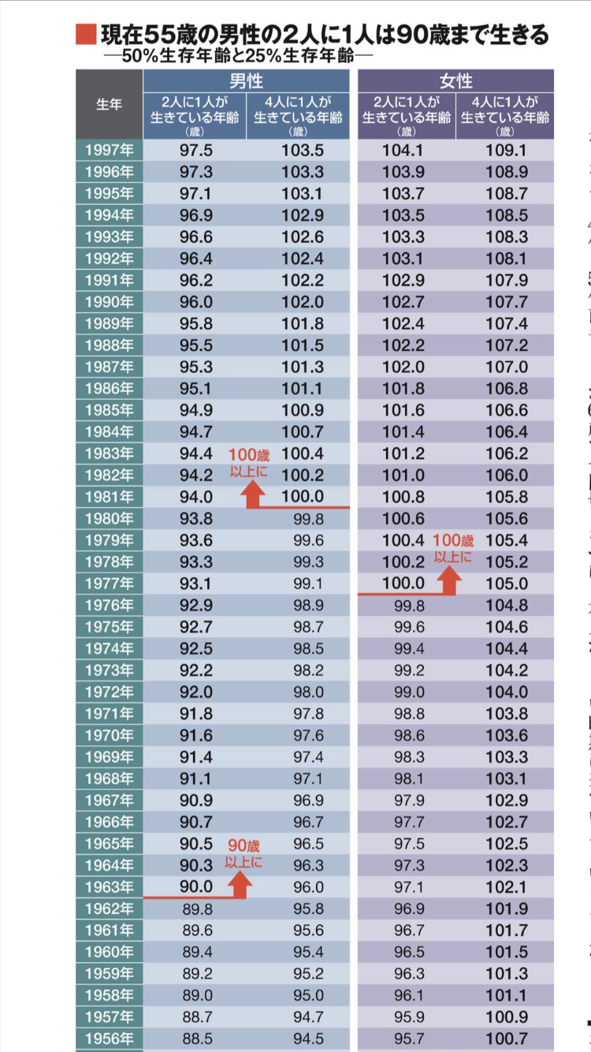
メリット① 家賃収入
あ
私は1985年生まれだから、
２人に１人が１０１歳！！
４人に１人が１０６歳！！
そんなに長生きするのね。。
65歳まで働いても、あと
35〜40年！長〜い！
老後2,000万って言うけど
足りない気がするわ。。
優香
※厚生労働省 H29年簡易生命表をもとに修正

Slide 9
メリット② 保険代わり
老後の家賃収入生活は良いけど、、
今のメリットは無いの？と思われるでしょう。
ローンには団信という保険が付いていて、
万一の際にもローンはチャラになるため
死亡保障代わりになります！
オプションでがん保障も付けられるので、
がん保険代わりにもなりますよ♪
FP 久保
あ
掛け捨てじゃない保険みたいで良いですね！
確か私保険に毎月結構払っていた気がする。。
優香

Slide 10

メリット② 保険代わり
終身死亡保障1,000万円（O社）、65歳より月々６万円を
一生涯受け取る個人年金保険（N社）に加入した場合
30歳女性 … 月30,262円 ・ 40歳女性 … 月39,178円
35歳女性 … 月34,150円 ・ 45歳女性 … 月46,433円
そう、私も不動産投資を始めてから生命保険や
がん保険は解約しちゃったよ！
彩子
あ
それは良いね！家計の見直しにもなるし♪
乳がんはやっぱり怖いなあ〜
優香

Slide 11

メリット③ 節税
あとは、あくまでおまけですが！
不動産投資をすると３〜５年間所得税と
住民税が戻ってきます！
サラリーマンが節税できるのは生命保険、
iDeCo ぐらいですからね。
優香さんはおひとりさまで年収も高いので、
節税効果も高いでしょう。
FP 久保
あ
そうです！この前、源泉徴収表をみて税金に
びっくりしました！節税は嬉しい〜旅行行こう♪
優香

Slide 12
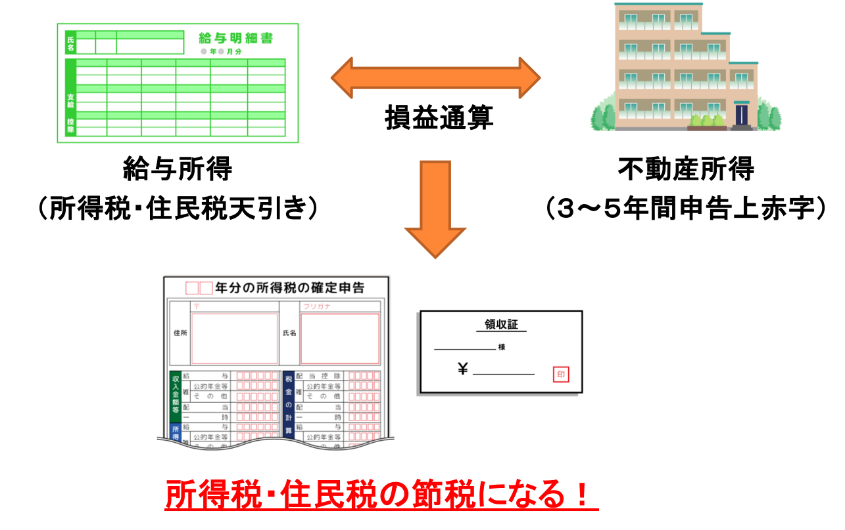
メリット③ 節税
いくら戻って来るのかは皆さんの税率や物件に
よって変わるので、お問い合わせください。
FP 久保

Slide 13
リスクについて
なんか良いことばかりで怪しく見えてきました。。
リスクは無いんですか？？
優香
不動産投資のリスクは金利の上昇、修繕費、
自然災害、管理など色々ありますが、
何と言っても１番は立地です！
立地が良ければ空室期間も短くて済み、
家賃が維持され、時には上昇し、
資産価値も維持されるのです！
立地でかなりのリスクが軽減されるでしょう。
FP 久保

Slide 14
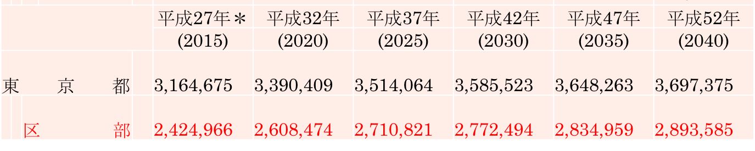
リスクについて（立地選び）
東京区部 単独世帯数（出典:東京都）
２０年間毎年人口増の東京２３区
安定性のある立地条件とは？？？
東京２３区内 ・ 横浜市中心部
山手線の内側もしくはターミナル駅 （池袋、新宿、渋谷、品川、東京、秋葉原） まで １５分以内で行ける駅
上記の駅より徒歩１０分以内
これは融資する多くの銀行が決めている条件です！

Slide 15
スタートの資金について
立地をちゃんと選べばリスクは軽減されるんだね！
でも最初に頭金とか大きなお金必要なのかな？
優香
一昔前は価格の５〜１０％頭金が必要でしたが、
今は頭金１０万円のみ、残りは融資で！と言う
ことが可能になっています。
そのため、まとまった資金がないとスタート
できないのでは？と言う心配はありませんので
ご安心ください(^^)
FP 久保

Slide 16
ローンについて
よかった！１０万円なら私でもできるわ♪
あとは何かポイントってあるの？？
はい、第一のポイントは「ローンが組めるか」です！
ローンが組めないと絵に描いた餅ですからね^^;
審査は自宅購入よりも厳しくなっています。
・勤務先（上場、非上場、規模、売上、従業員数）
（公務員、国家資格保有者は評価高い）
・勤続年数 （基本は３年以上）
・年収 （最低400万円以上）
・自宅その他ローンの有無、延滞歴の有無
・保険に加入できる健康状態かどうか
FP 久保
各金融機関基準が違うため、まずはご相談ください！

Slide 17
ローンについて
あ
彩子、ありがとう！不動産投資って想像よりずっと
ハードルが低くて、私にも出来そうな気がするわ！
優香
よかったわ！ でもね、物件選びも大事だけど
私たちは素人だから誰から買うか、どの会社に
管理を任せるか、きちんと購入した後も色々な
情報提供をしてくれたりサポートしてくれるかも
同じぐらい重要なんだよね！
私の担当者がね、いつも言ってるの。
「マネー格差は情報格差」だって！
彩子
優香さんは自分に合う物件、会社を選べたのでしょうか。

Slide 18

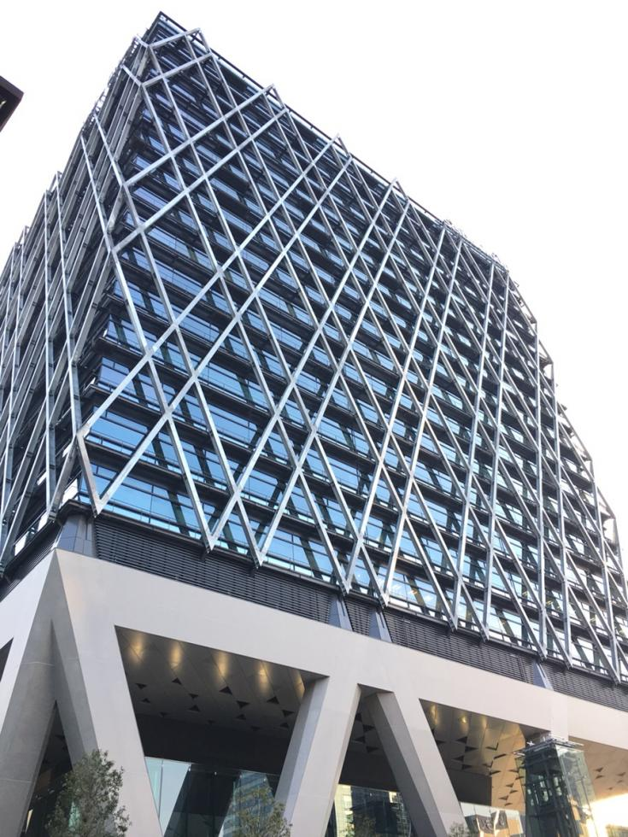

当社会社概要
FP事務所ワールドパートナーズ
住所： 東京都豊島区南池袋1-16-15 ダイヤゲート池袋5F
HP ： https://worldpartners-pb.com
Mail : info.worldpartners@gmail.com
事業内容 ： 家計におけるマネーコンサルティング全般
（不動産、住宅ローン、資産運用、保険、相続その他）
不動産投資相談のメリット
10社近くの不動産会社と提携しており、物件ありきではなく、
お客様のライフプランに合わせて物件をご提案。
AI による駅力分析ソフト、リスクシミュレーションソフトを使い、
客観的な観点よりアドバイスを行なっている。

